Slide 1
EUROPA.-LA VUELTA AL MUNDO EN 885 JARDINES.-JARDINES REMARCABLES DE FRANCIA.-XXIV
Selección de textos y fotografías por
JOSE ELIAS BONELLS

Slide 2
Jardins du Domaine du Windeck
La llamada propiedad "Windeck" es un antiguo señorío.
En 1770 Joseph Pascalis (Señor de Windeck) construyó una casa allí en el estilo XVIII francés.
En 1834, la casa fue adquirida por el coronel Lawrence Atthalin ingeniería, director de las fortificaciones de Estrasburgo y el "cerrado", "ruina" y "Hof".
En 1835, Armand Theodore Dartein se convierte en el propietario de la casa de la muerte de su padre, el coronel Lawrence Atthalin.

Slide 3
Gracias al Sr. Dartein del campo crece, él es quien diseña y desarrolla un esquema del parque, con sus macizos de árboles, estanques y perspectivas: el hogar, la iglesia pueblo, sobre las torres Ottrott (ruinas en las alturas de la aldea), el Mont Sainte Odile.
En 1858, la propiedad fue vendida y comprada por Leo Renouard de Bussiere, hace cambios significativos en la casa que tiene la forma de un "castillo", continuó plantaciones en este gran parque con especies americanas , Asian disponible en ese momento, se reorganiza arruinar el sabor romántico, el parque se amplió y unificó en una sola entidad.
En 1915, Martha Bussière, esposa de Witt-Guizot, heredó la propiedad.

Slide 4
En 1952, Françoise de Witt Guizot, Brocard esposa se convierte en el propietario.
Fue en 1964 que "el castillo y el parque son adquiridos por la asociación" Le Foyer de Charité d'Alsace ".
Esta hermosa propiedad es un lugar de retiro de bienvenida y animación.
Detrás de la casa principal, la entrada da a la calle principal del pueblo, hay un magnífico parque.
Repartidas en una superficie de 10 hectáreas, el diseño del parque, con la disposición racional de la vegetación, las perspectivas estudiadas, sus suelos de las cuencas, el diseño armónico de las vías forman un conjunto maravilloso

Slide 5
A esto se añade la característica de un yacimiento prehistórico "El Hof" y "ruina" (el resto de un edificio renovado por León XII Renouard de Bussiere).
A pesar de su realización en etapas a través del tiempo y el espacio, este parque en su conjunto es una notable unidad.
Todos los que participaron en la sucesión de su realización, comparten sus puntos de vista en el largo plazo. Su mérito es aún mayor que podían predecir el efecto de las instalaciones y plantaciones que han asumido.
El sitio se caracteriza por dos grandes praderas que descienden suavemente hacia el centro del parque. Esta ligera depresión recoge filtraciones de agua desde las laderas circundantes, estos resurgimientos de suministros en parte los diferentes estanques..

Slide 6
El visitante ocasional encuentra este enorme jardín similar al Nuevo Mundo con su gran y exuberante vegetación, su origen nos lleva atrás en el tiempo cuando el entusiasmo romántico por la naturaleza fue igualada solamente por el entusiasmo de los hombres demostrar conocimiento científico.
Árboles notables:
- Árboles de América: muchas secuoyas, la más grande de las cuales es de 50 m de altura y 4 m de diámetro, el Taxodium pneumatóforos con sus raíces, robles americanos, con sus enormes hojas, árboles de tulipán que llenan flores verde-naranja en junio, la langosta de miel con espinas formidables y cuyos frutos formar grandes vainas marrones.

Slide 7
- Árboles exóticos: El criptomeria Japón con sus inflorescencias de color rojizo y agujas hoz, ginkgo biloba con sus hojas en forma de abanico son los árboles más viejos, alerce japonés, la Pterocarya Cáucaso, bambú procedentes de China, etc ....
- Los árboles en Europa: muchas variedades de abetos, piceas, pinos, cipreses, robles, fresnos, hayas, castaños, plátanos, arces, etc .... entre las hayas que lloran más de 20 metros de altura como un gran cenador 15 m de diámetro.
Arbustos: acebo, lluvia de oro, membrillo japonés, el carbón, el jazmín de invierno ... Algunos de estos arbustos, en particular, se han convertido en verdaderos árboles de acebo. Rododendros crecen en grandes macizos de flores en la primavera.

Slide 8
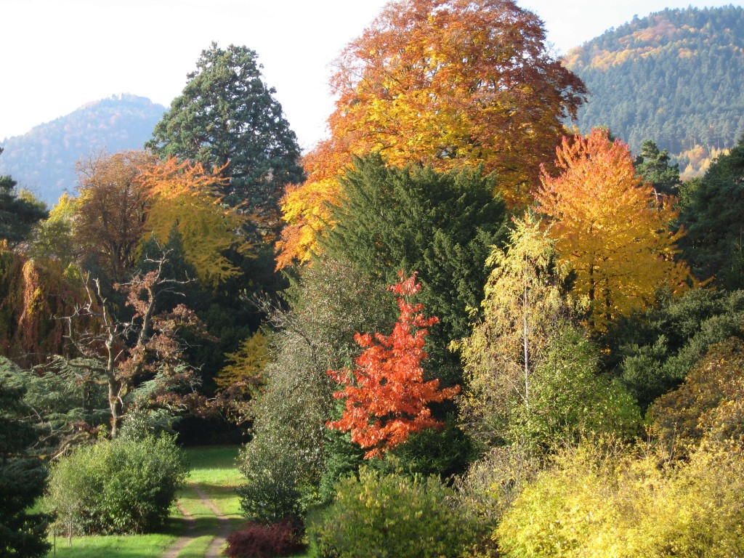
Notes:
Jardins du Domaine-du-Windeck

Slide 9
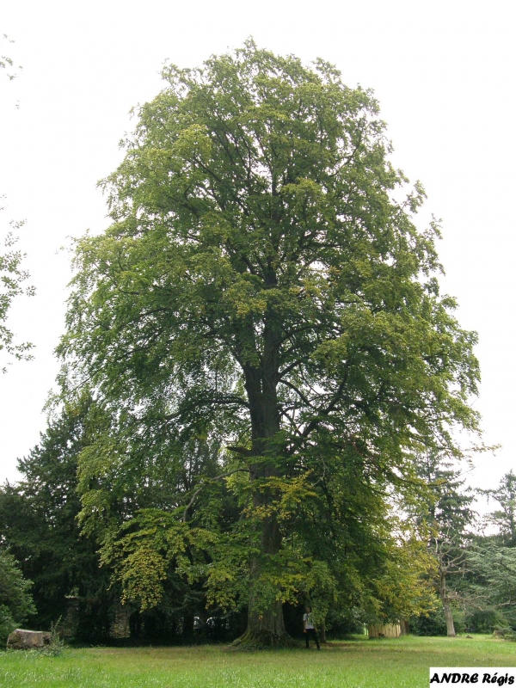
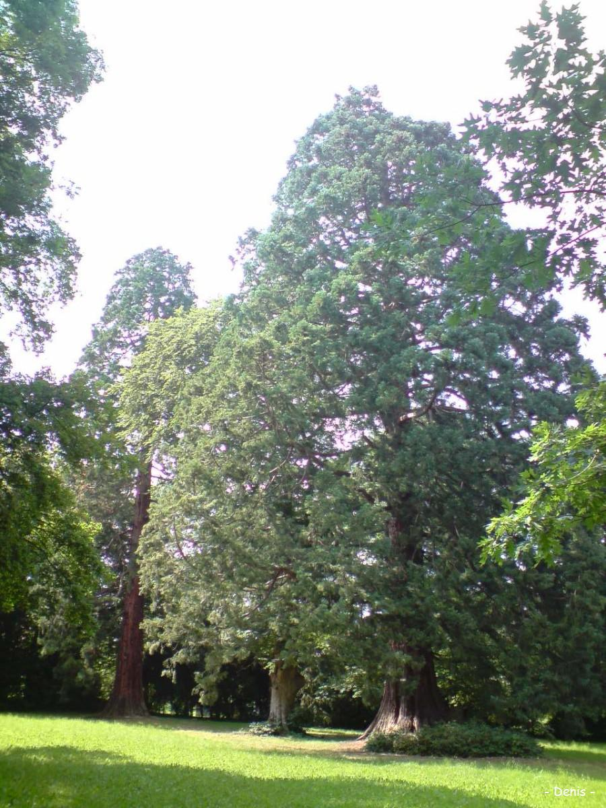

Slide 10
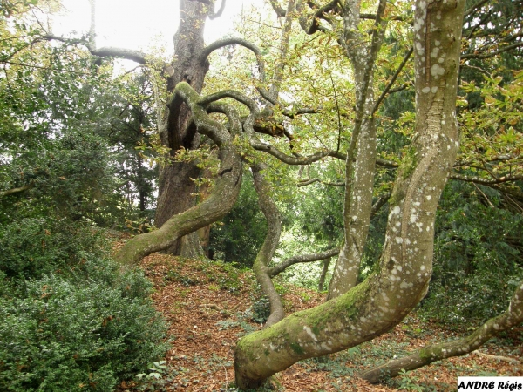
Notes:
Jardins du Domaine-du-Windeck

Slide 11
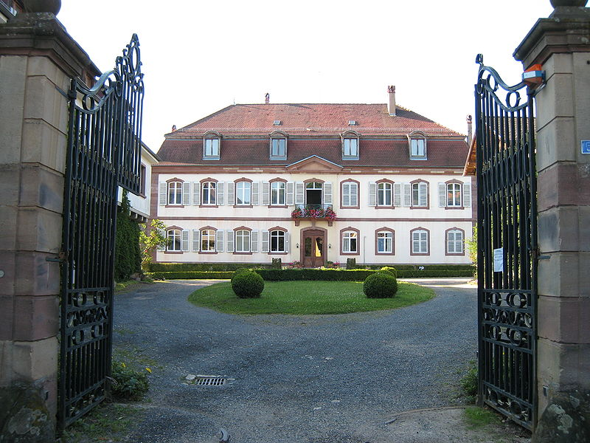
Notes:
Jardins du Domaine-du-Windeck

Slide 12
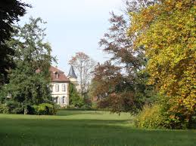
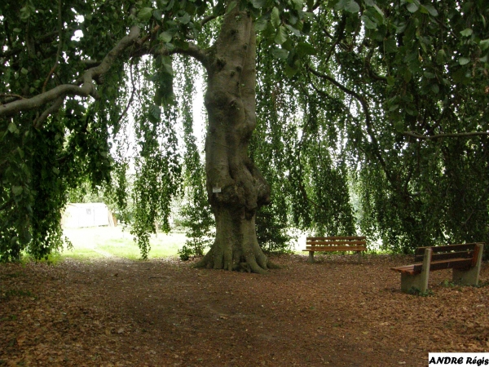
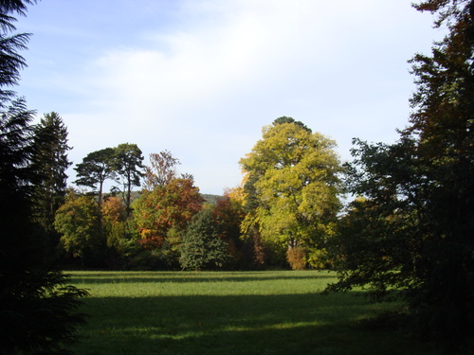

Slide 13
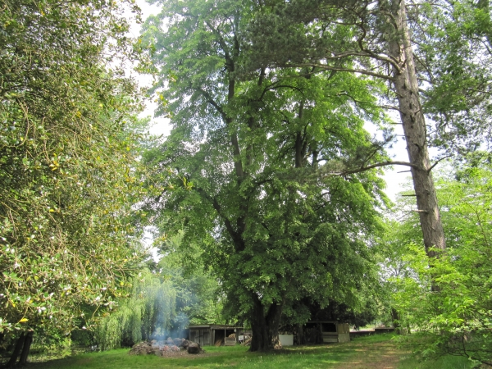

Slide 14
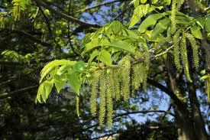
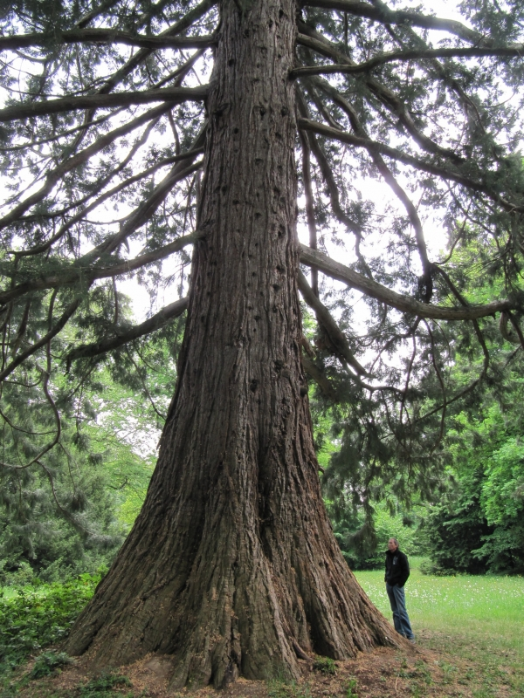
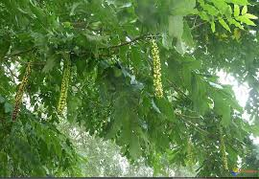
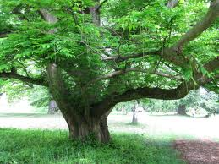

Slide 15
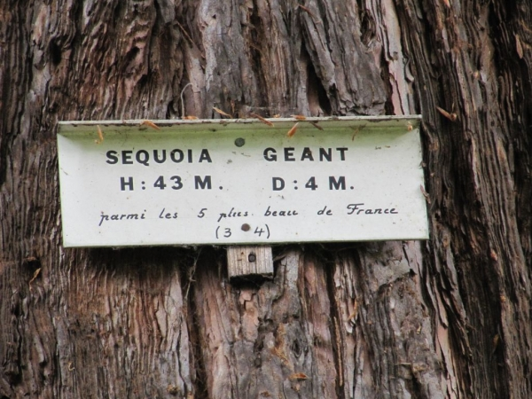

Slide 16
Jardins du Grand Launay.
La mansión ha sido restaurada hace 35 años y desde hace 25 años, el jardín ha ido formado alrededor de la mansión, una fuente, una lavandería y una piscina en un terreno que era entonces barbecho.
Una serie de "habitaciones" en torno a una sucesión mansión campesina XVII y XVIII, un campo turbulento en medio de las fuentes y la madera. Muchas topiarias.
Muchos minerales.
Jardin privado contemporáneo

Slide 17
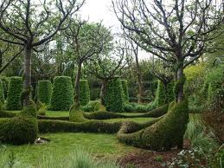
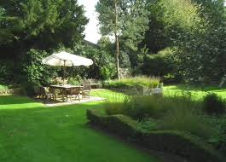
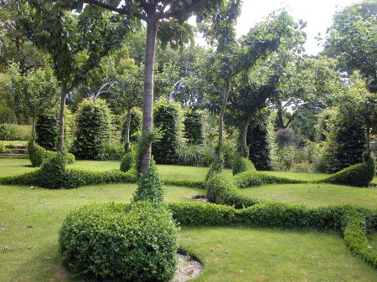
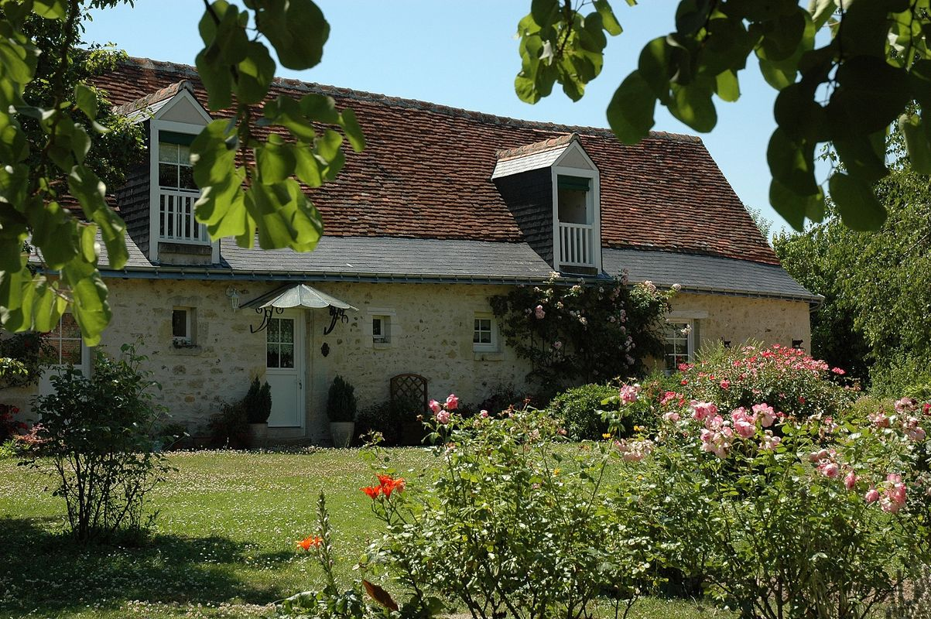
Notes:
Jardins du Grand Launay.

Slide 18
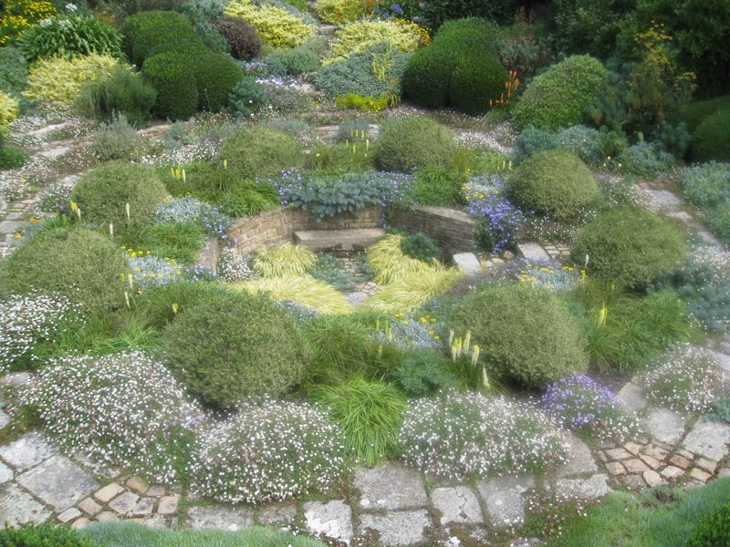
Notes:
Jardins du Grand Launay.

Slide 19
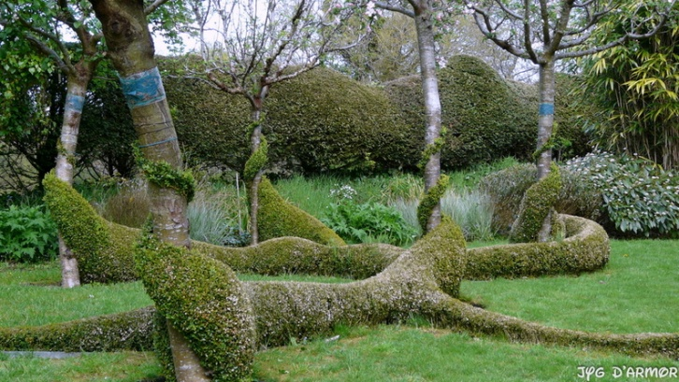
Notes:
Jardins du Grand Launay.

Slide 20
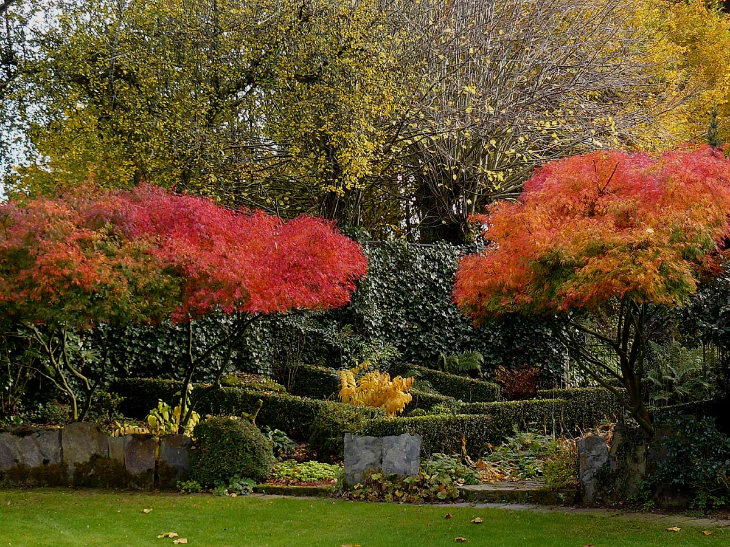
Notes:
Jardins du Grand Launay.

Slide 21
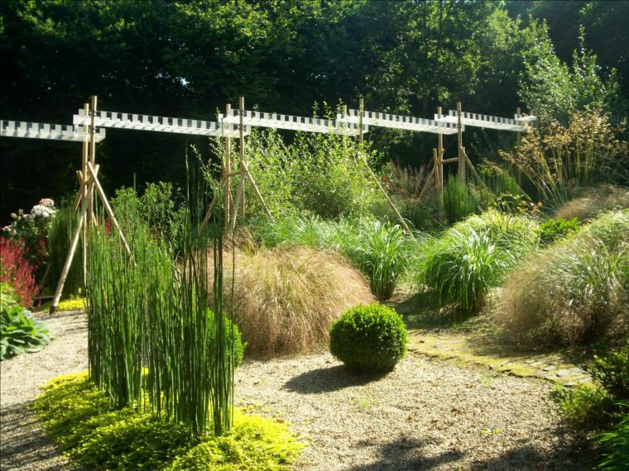
Notes:
Jardins du Grand Launay.

Slide 22
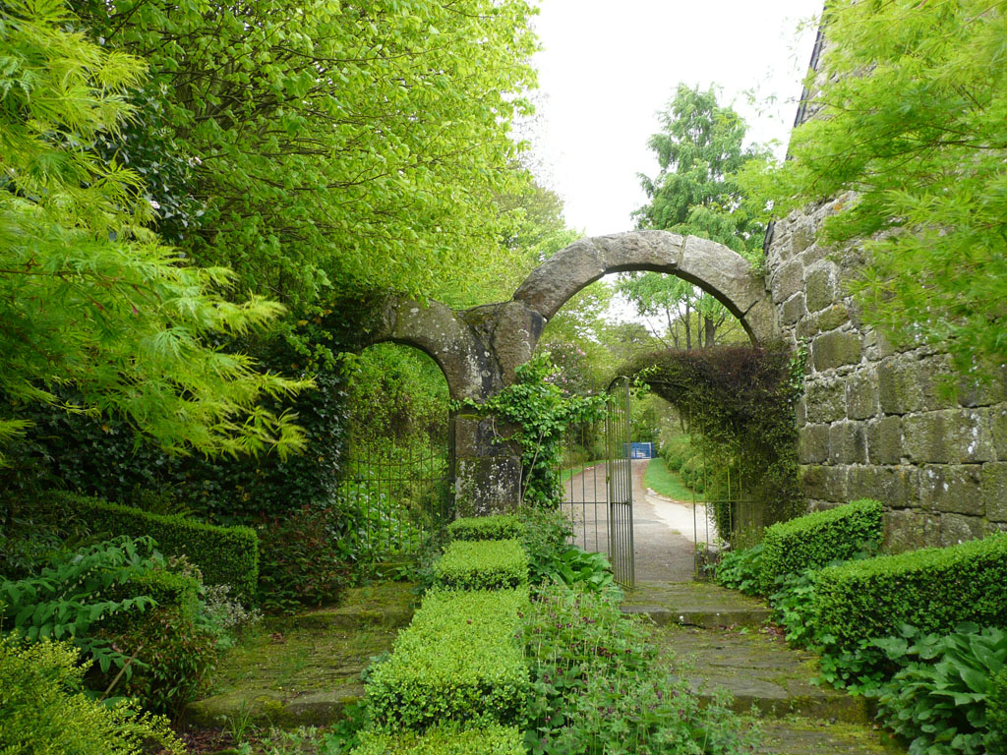
Notes:
Jardins du Grand Launay.

Slide 23
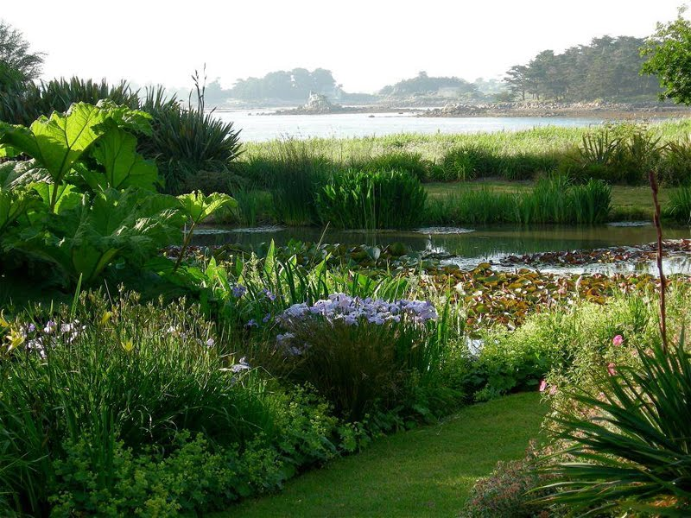
Notes:
Jardins du Grand Launay.

Slide 24
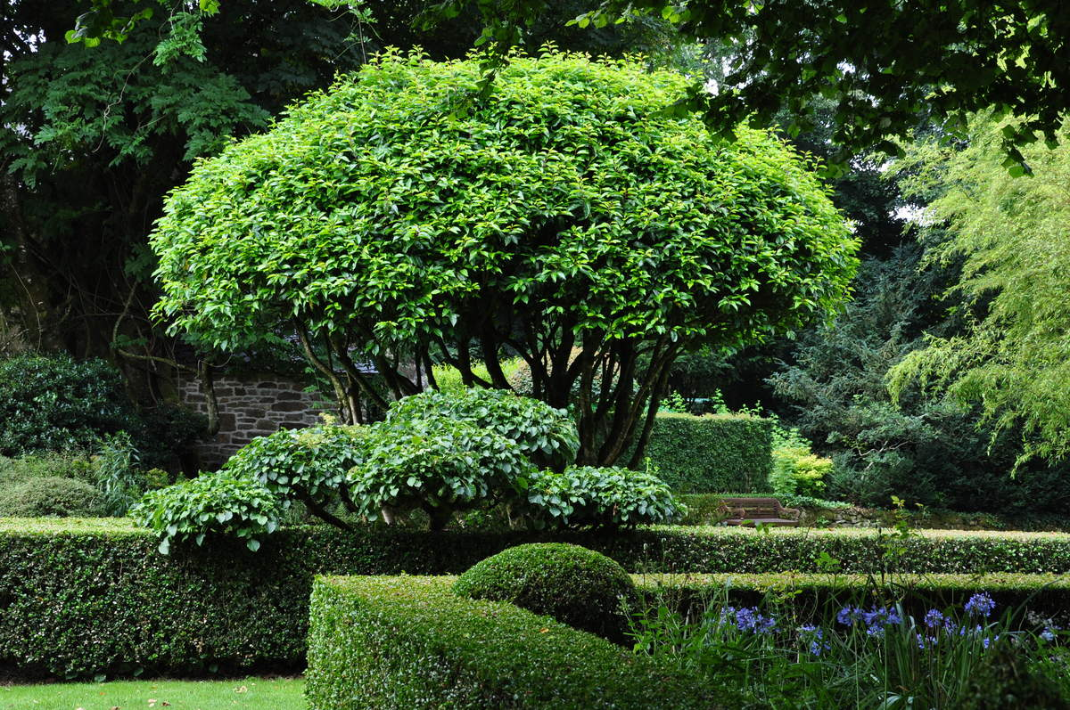
Notes:
Jardins du Grand Launay.

Slide 25
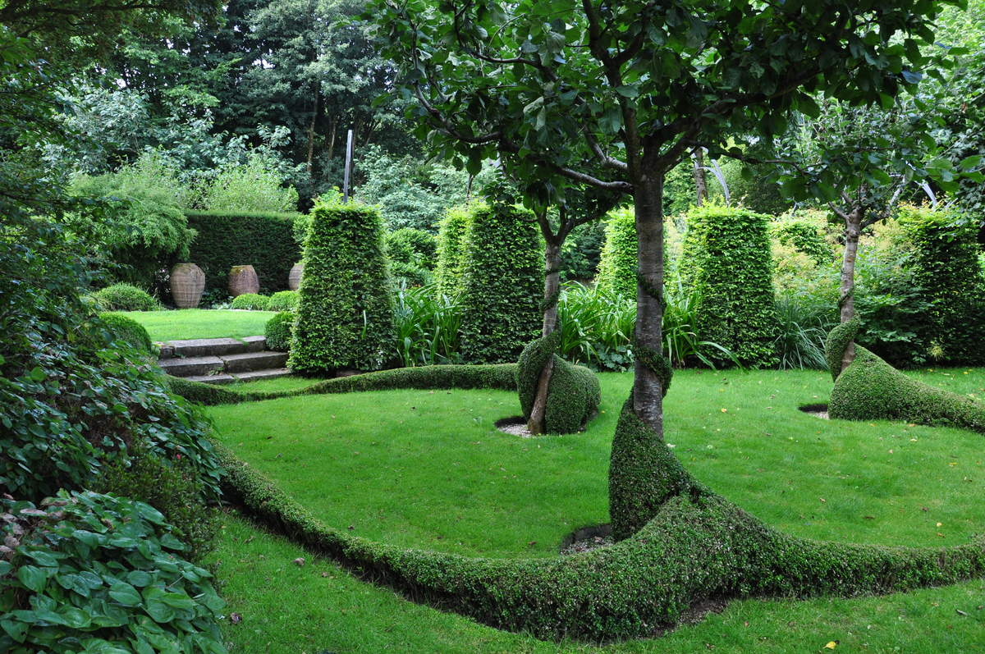
Notes:
Jardins du Grand Launay.

Slide 26
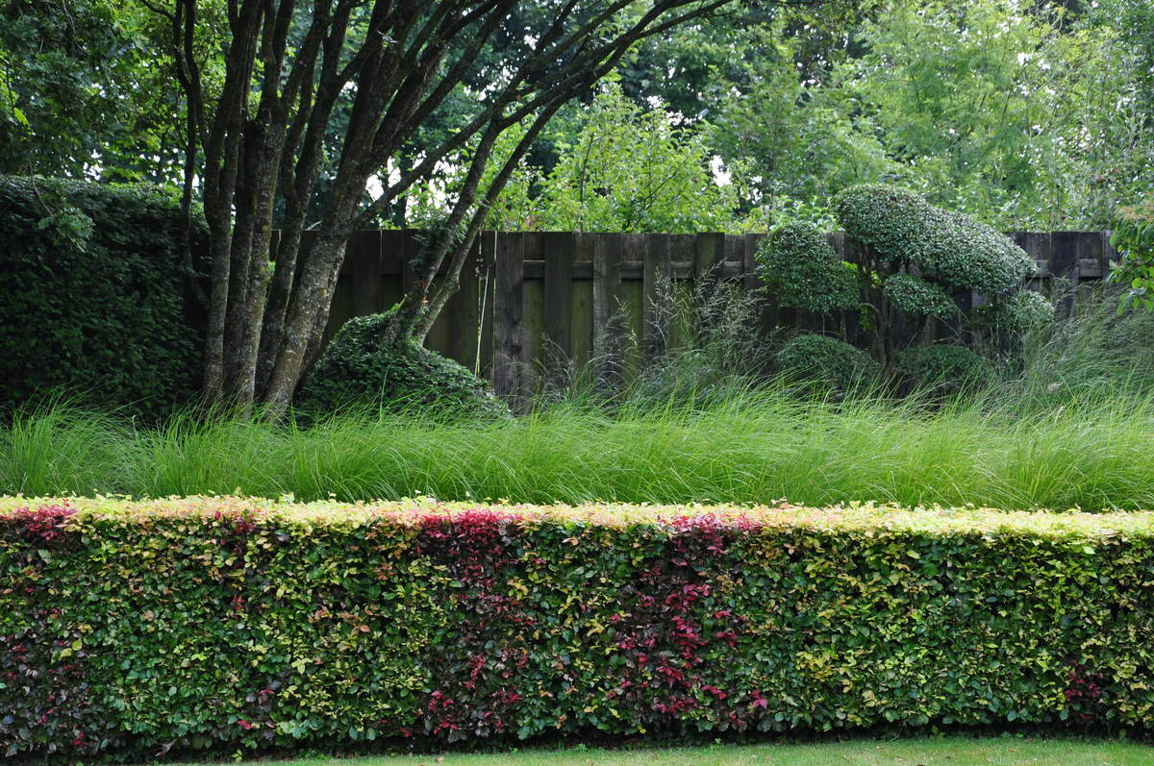
Notes:
Jardins du Grand Launay.

Slide 27
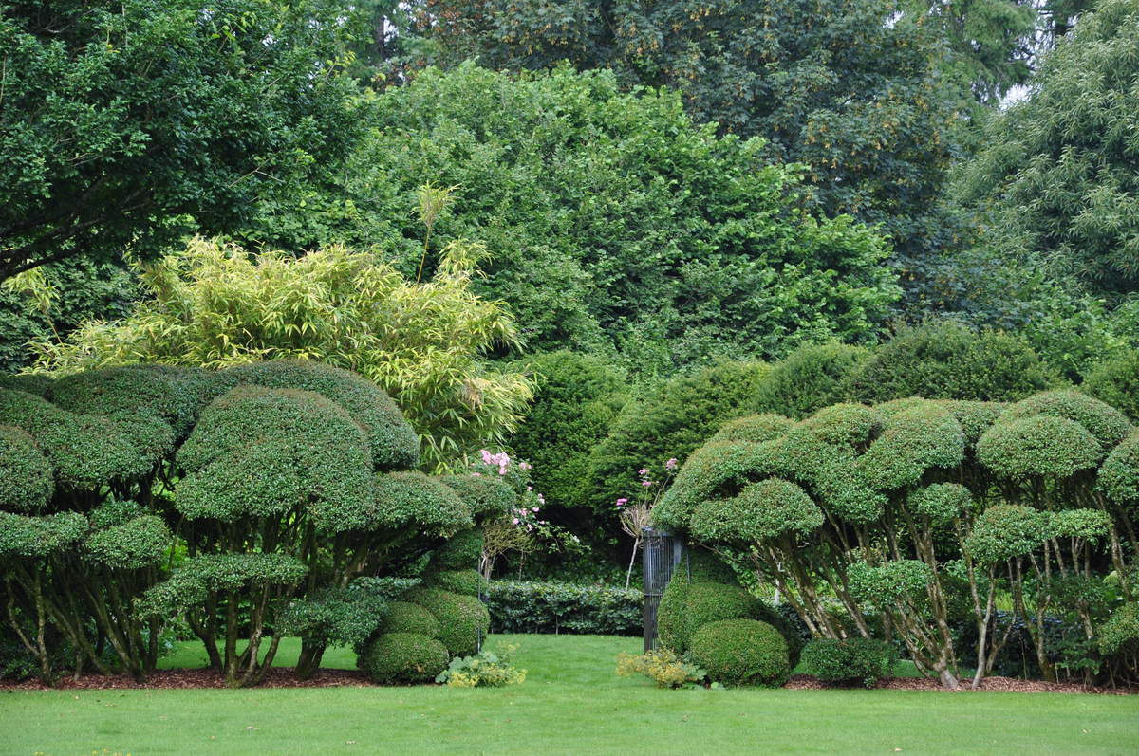
Notes:
Jardins du Grand Launay.

Slide 28
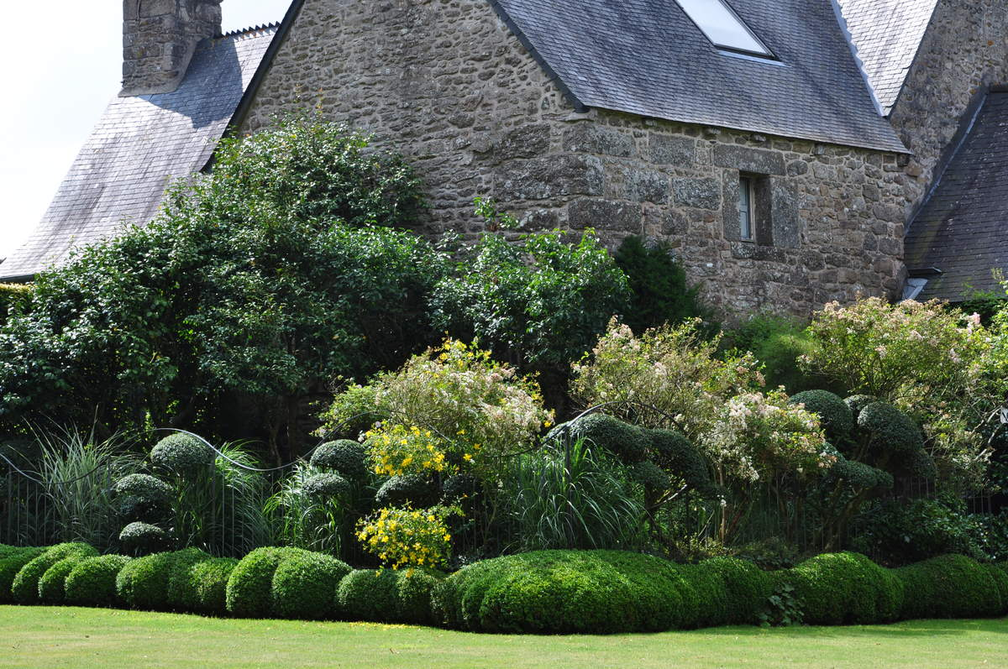
Notes:
Jardins du Grand Launay.

Slide 29
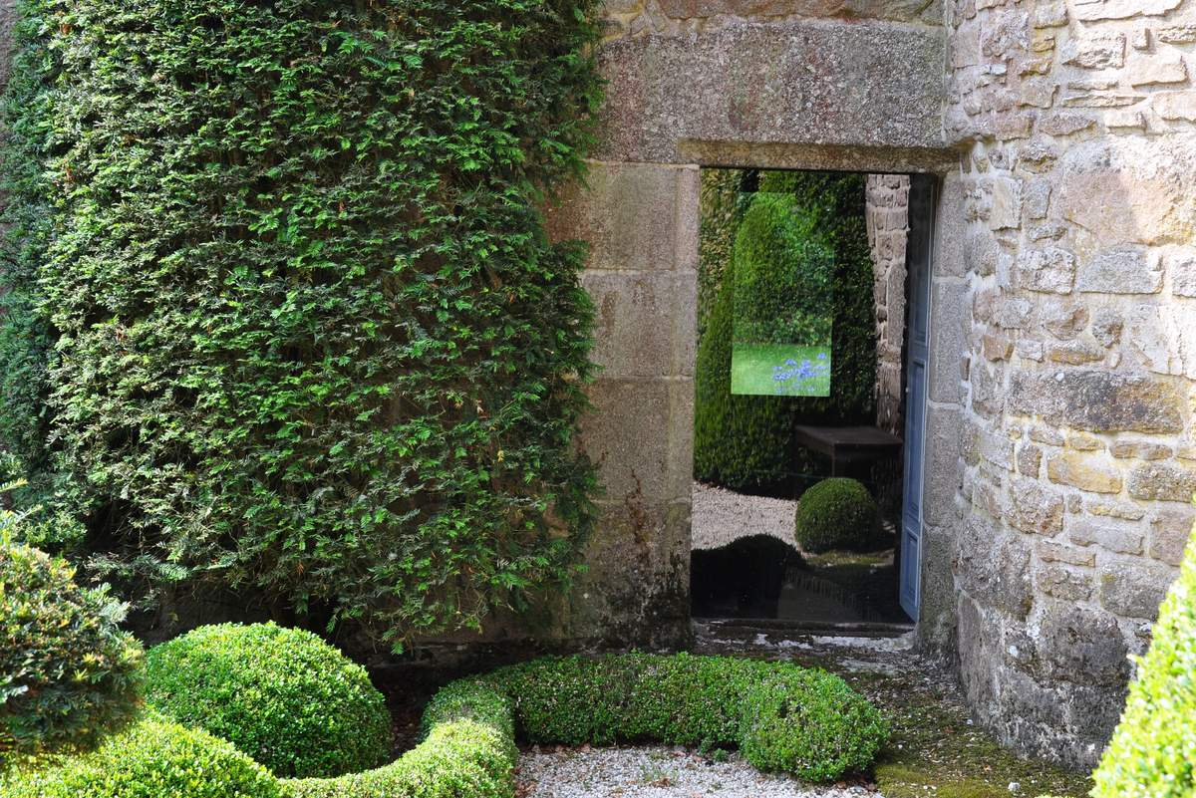
Notes:
Jardins du Grand Launay.

Slide 30
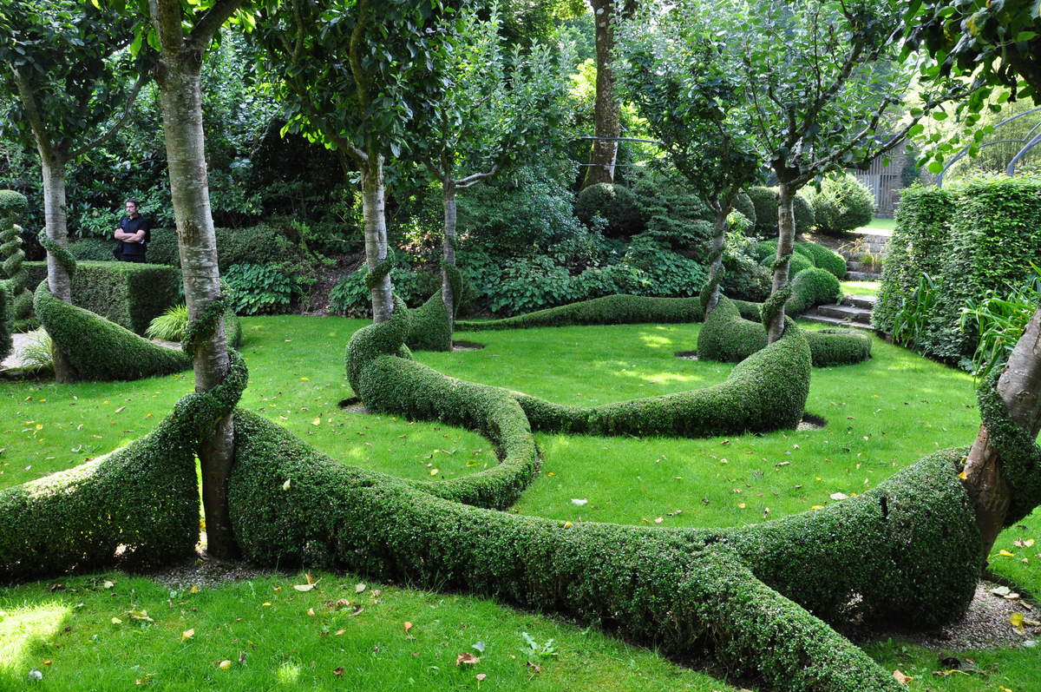
Notes:
Jardins du Grand Launay.

Slide 31
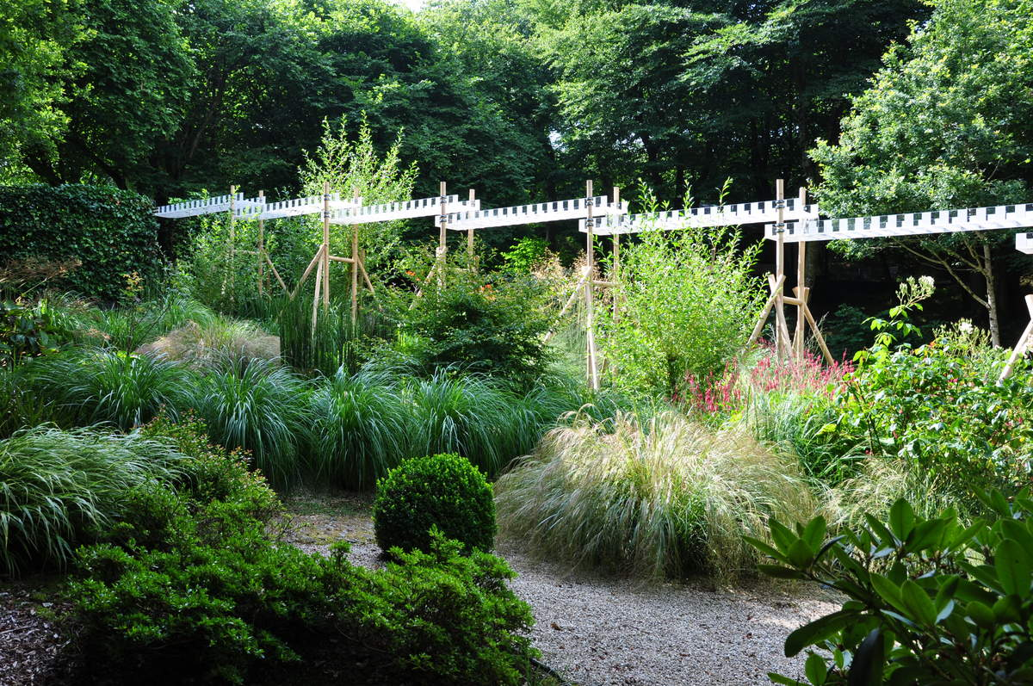
Notes:
Jardins du Grand Launay.

Slide 32
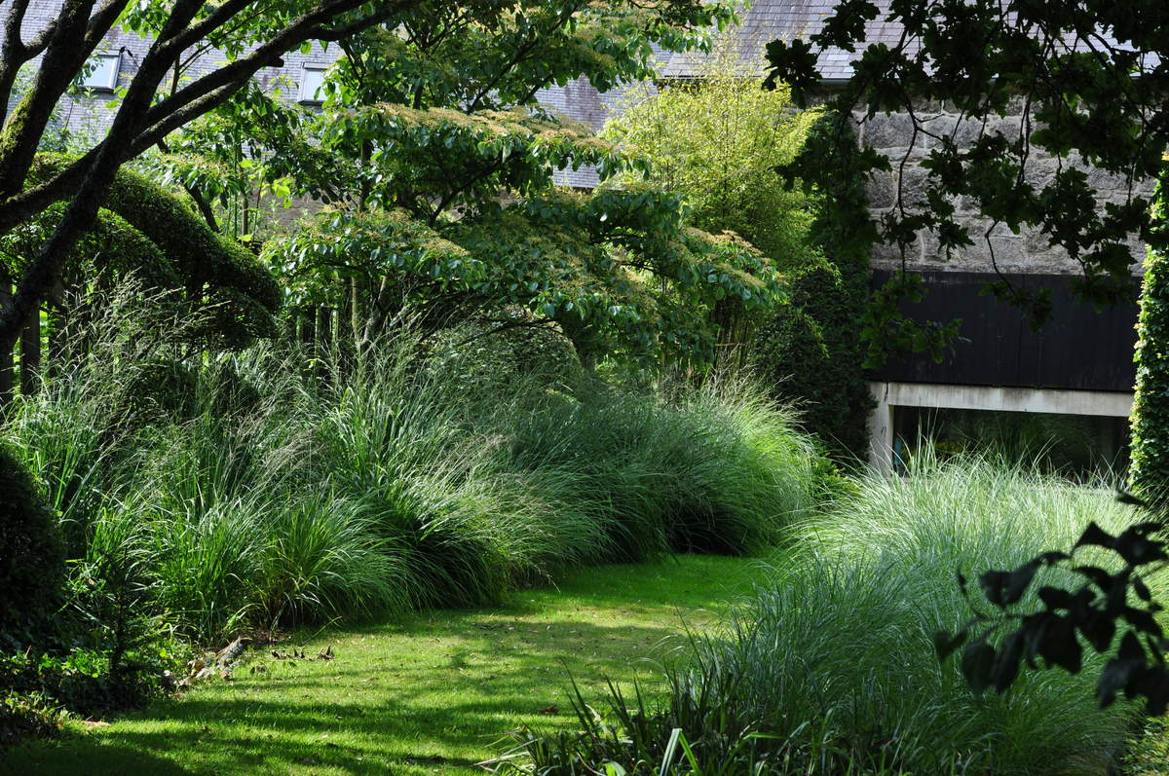
Notes:
Jardins du Grand Launay.

Slide 33
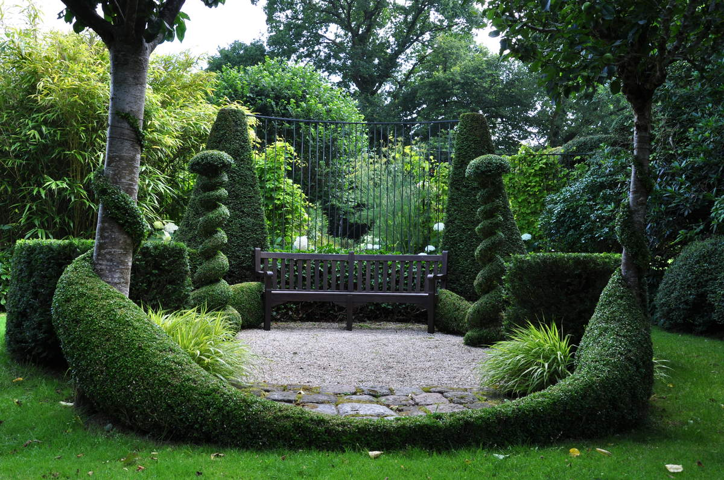
Notes:
Jardins du Grand Launay.

Slide 34
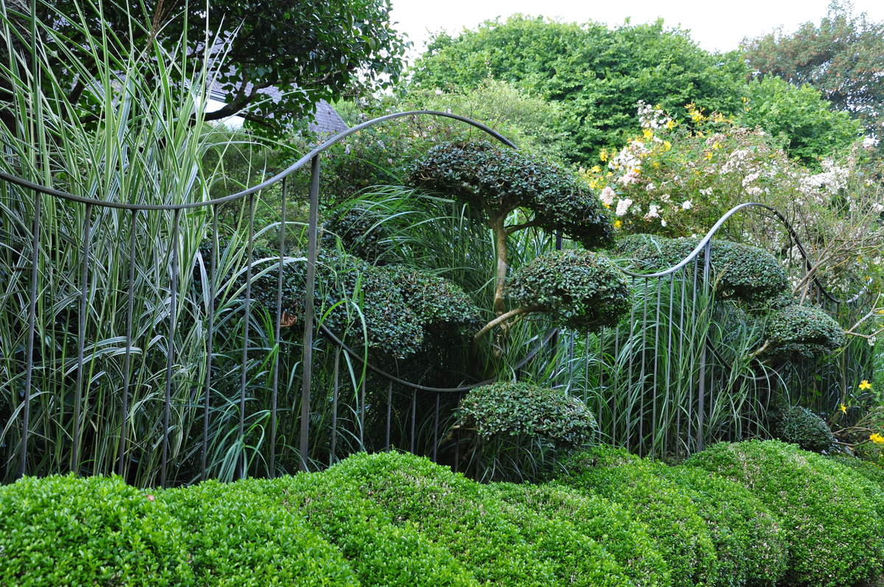
Notes:
Jardins du Grand Launay.

Slide 35
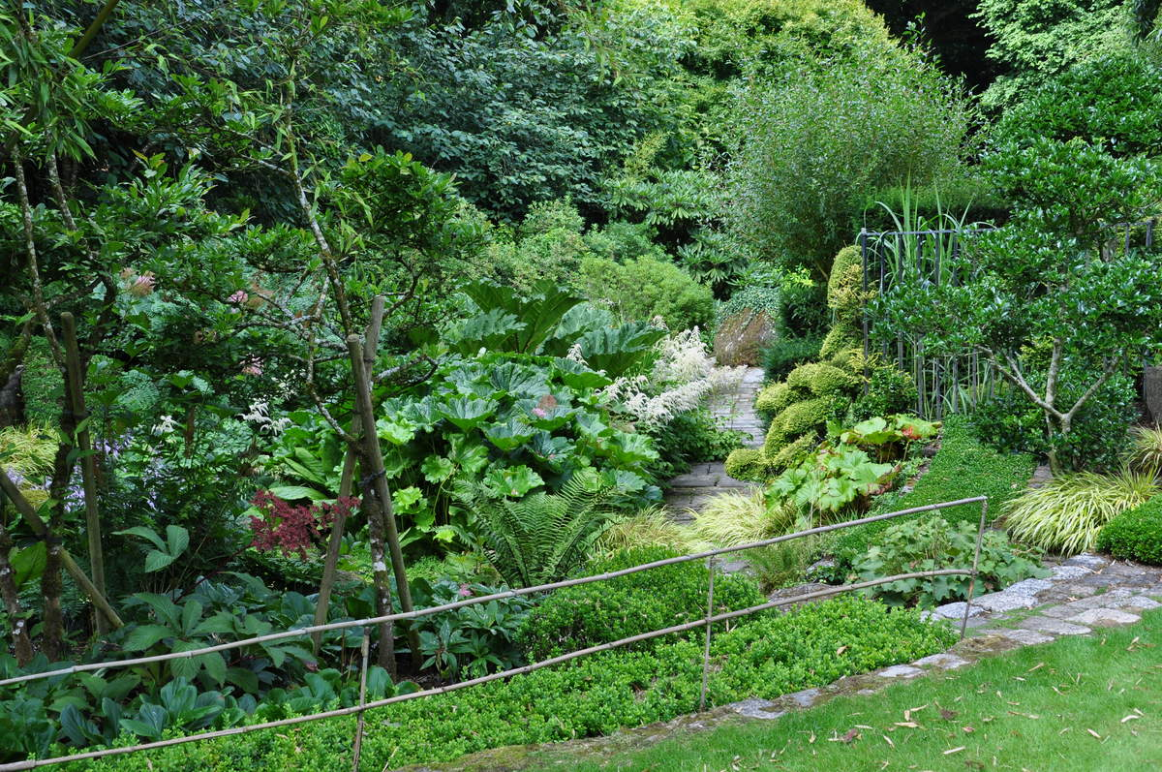
Notes:
Jardins du Grand Launay.

Slide 36
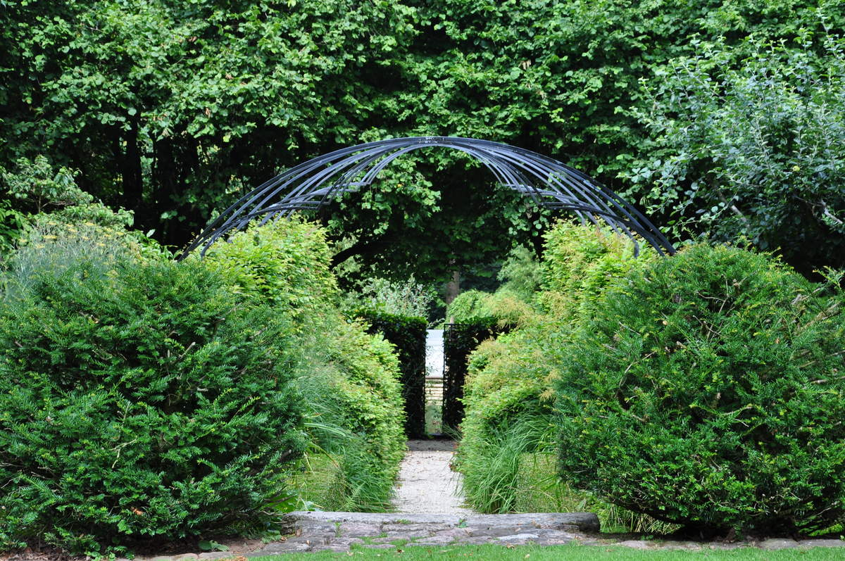
Notes:
Jardins du Grand Launay.

Slide 37
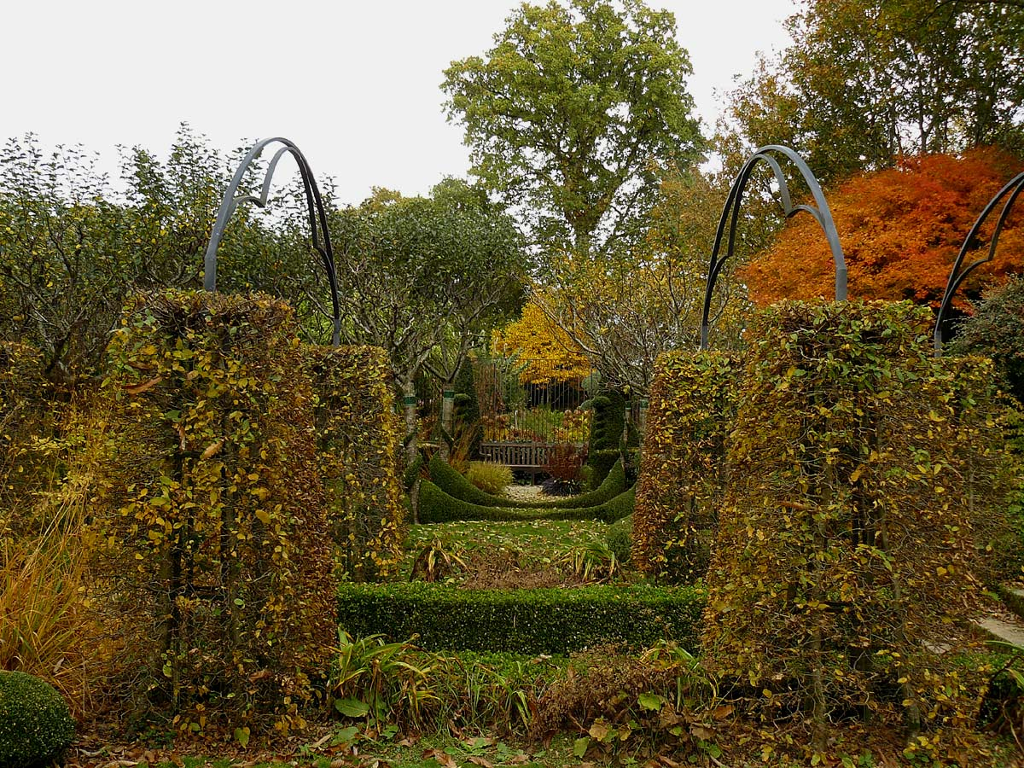
Notes:
Jardins du Grand Launay.

Slide 38
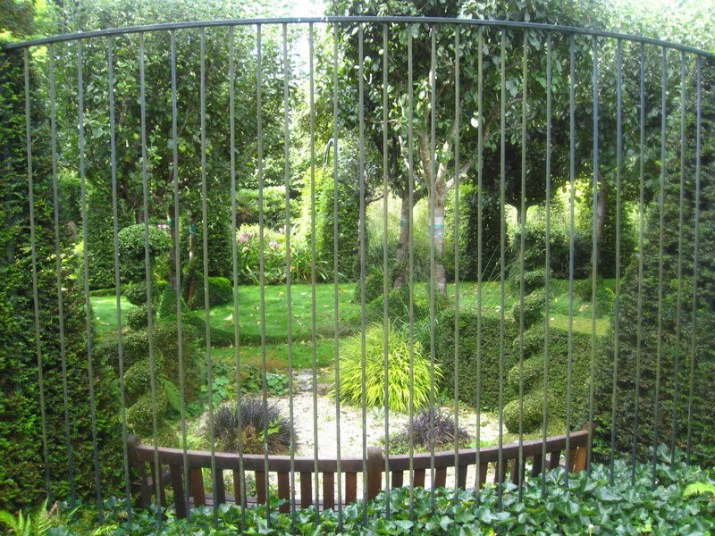
Notes:
Jardins du Grand Launay.

Slide 39
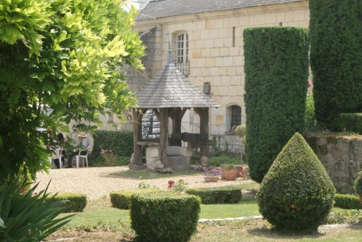
Notes:
Jardins du Grand Launay.

Slide 40
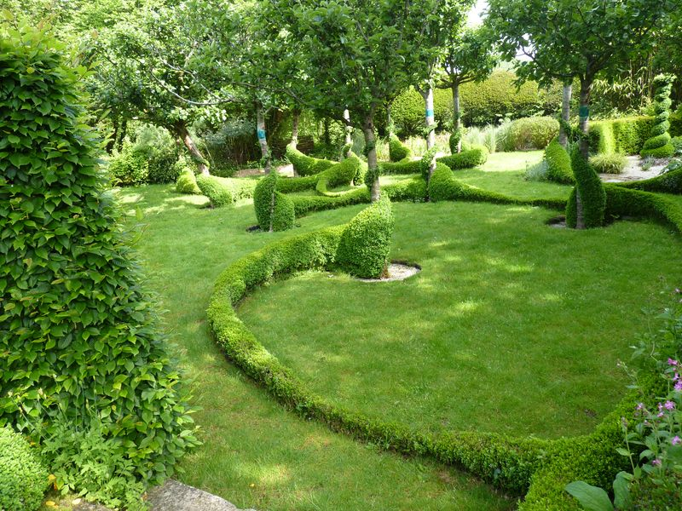
Notes:
Jardins du Grand Launay.

Slide 41
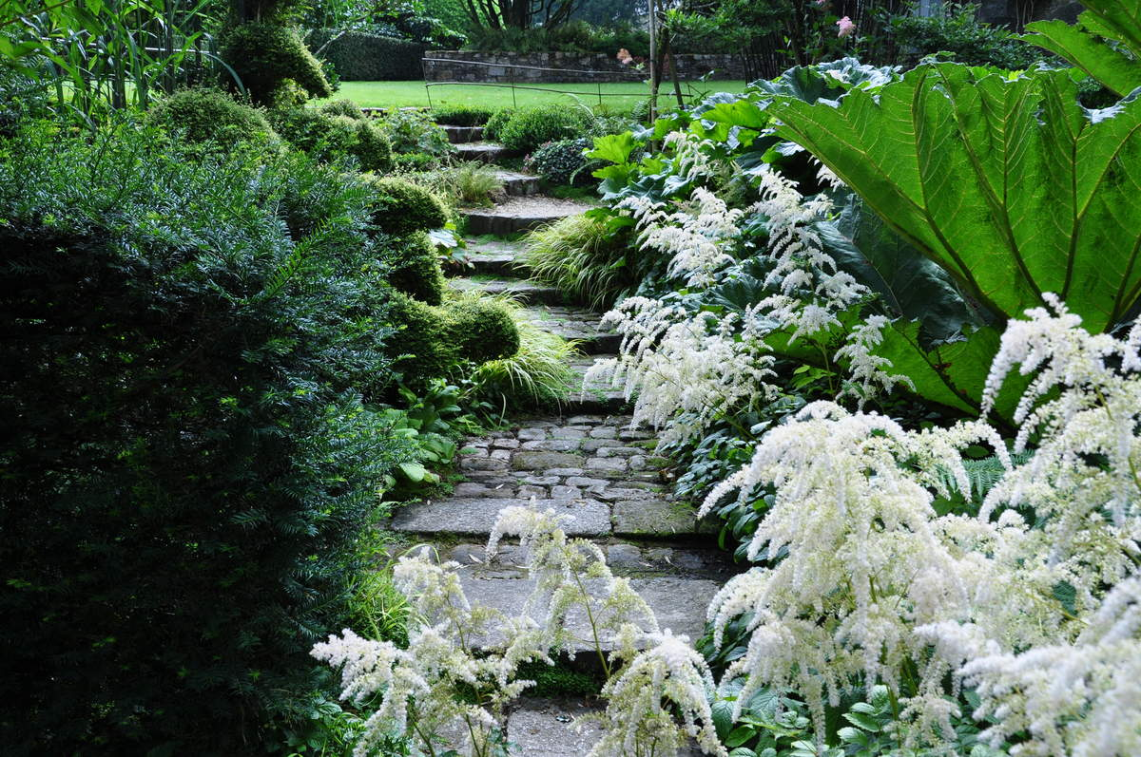
Notes:
Jardins du Grand Launay.

Slide 42
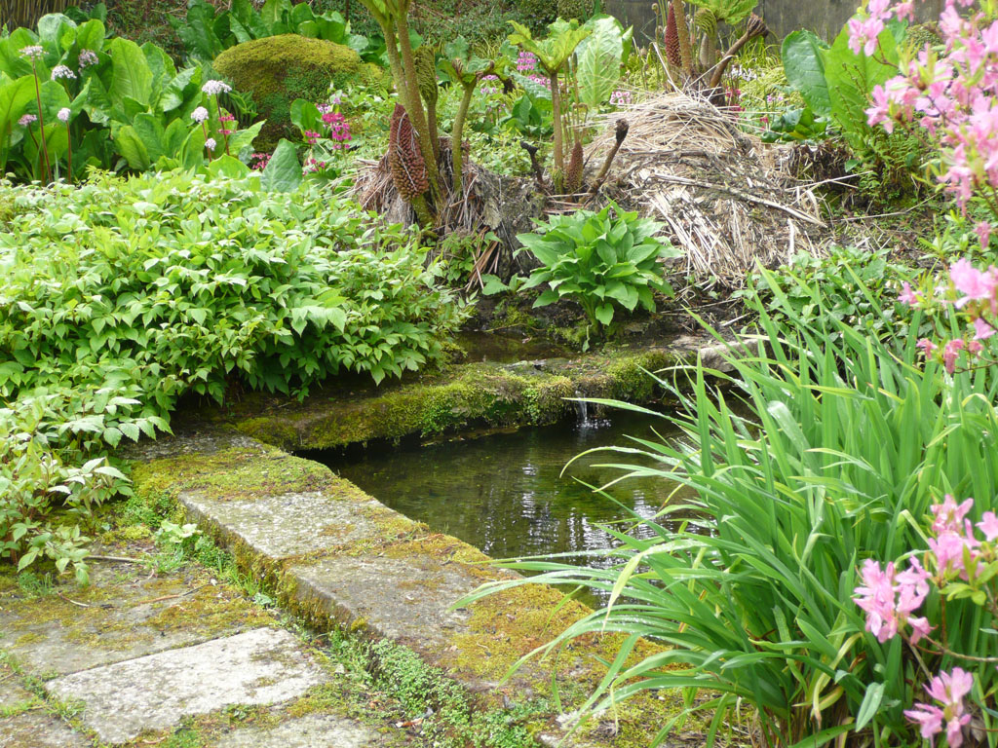
Notes:
Jardins du Grand Launay.

Slide 43
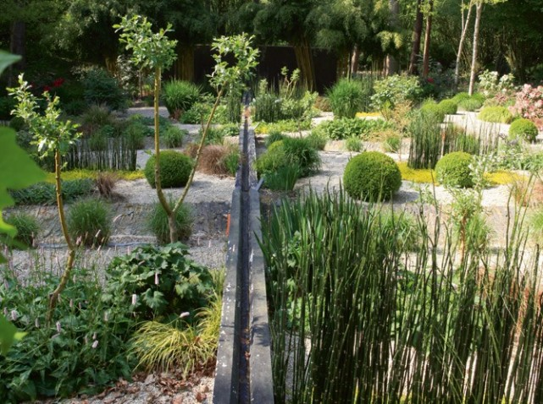
Notes:
Jardins du Grand Launay.

Slide 44
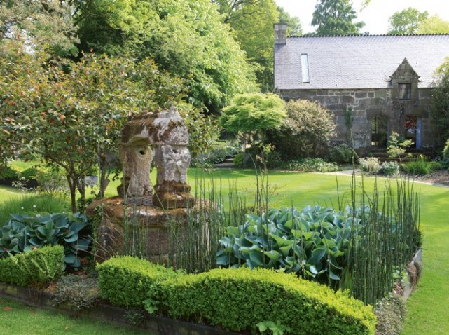
Notes:
Jardins du Grand Launay.

Slide 45
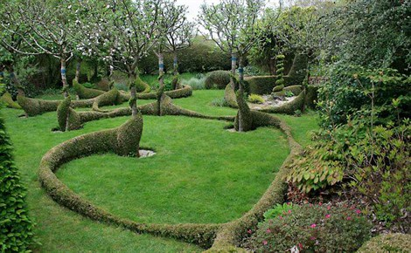
Notes:
Jardins du Grand Launay.

Slide 46
Jardins du Parc de Touvet.
Esta es una propiedad familiar se transmite de generación en generación desde hace 500 años sin haber sido vendidos, y ahora propiedad de Bruno e Isabelle Quinsonas.
El castillo y su recinto Touvet están clasificados como monumento histórico desde 1959, abierto al público desde 1985 y aún habitadas por sus dueños
El castillo fue el hogar de TOUVET intenso y regular de la actividad arquitectónica desde el siglo XIII.
Jardin privado.

Slide 47
A mediados del siglo XVIII, Pierre de Marcieu, teniente general y comandante en jefe de la Dauphiné transforma el orden del castillo medieval y rodeado de jardines sin igual en el país alpino, en los jardines mezcla felizmente influencias italianas y los personajes del jardín francés: parterres bordados de boj, terrazas, césped, estanques y fuentes ....
Entre 1758 y 1765, gracias a la presencia de un torrente fue creado con vistas al castillo, una escalera de agua considerado uno de las mejores que existen en Francia.
Los últimos trabajos de restauración hacen de este un conjunto de los más bellos jardines privados en el siglo XVIII y el único ejemplo en Rhône-Alpes.

Slide 48
En un parque de 7 hectáreas, se suceden diferentes jardines:
- El famoso jardín de agua en el centro de sus espectaculares jardines con escalera de agua que ha conservado su sistema hidráulico del siglo XVIII. Es un jardín arquitectónico, que consiste en seis jardines de boj parterre cuidadosamente diseñado.
- El pequeño jardín cerrado llamado "el jardín de la Condesa", con sus macizos de flores y templo de piedra.
- Las zonas más rurales: terrazas de césped salpicadas de tejos en cono, huerto, flores del prado y las grandes avenidas de tilos.

Slide 49
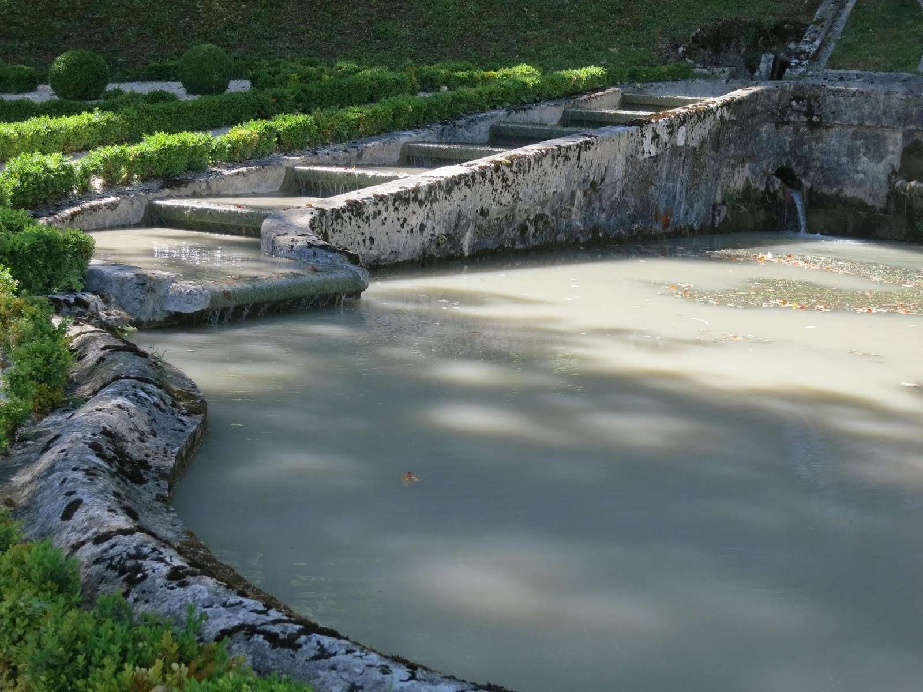
Notes:
Jardins du Parc de Touvet.

Slide 50
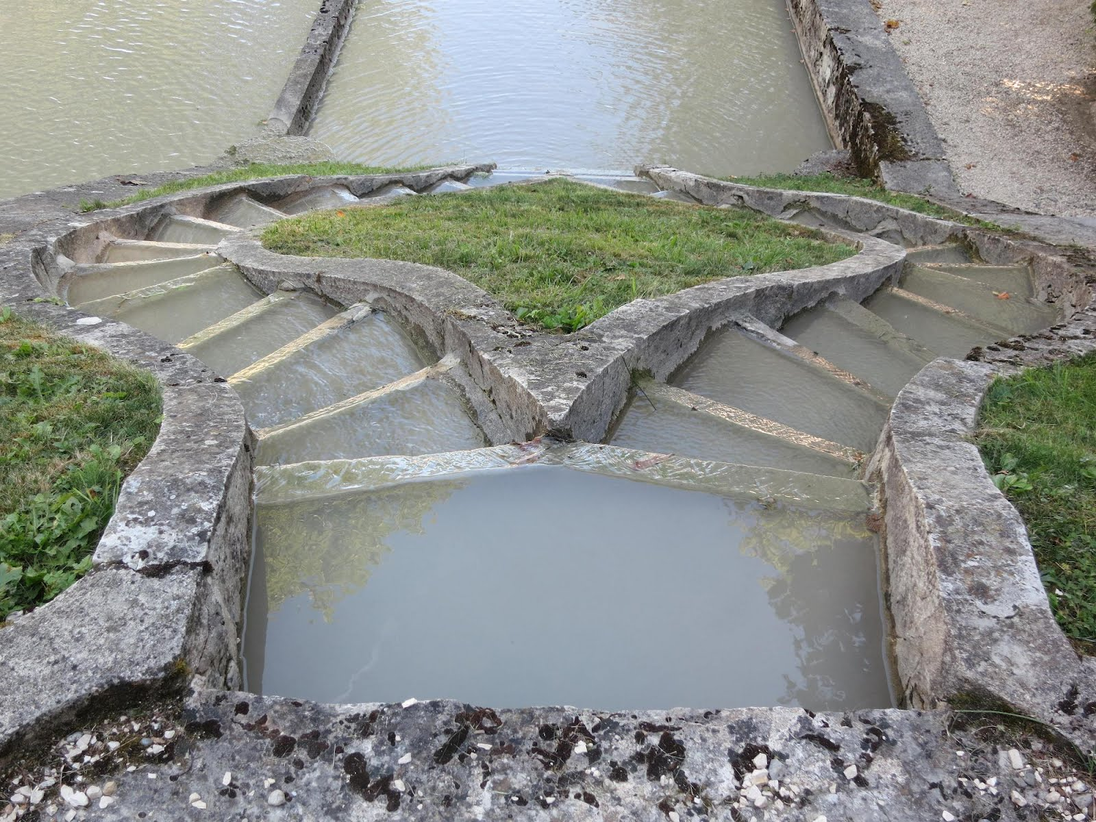
Notes:
Jardins du Parc de Touvet.

Slide 51
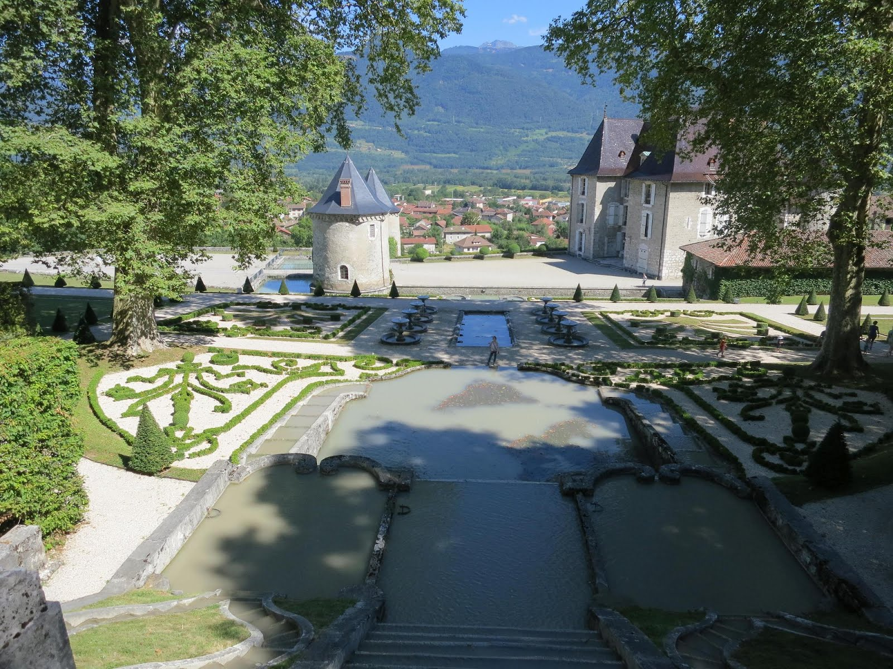
Notes:
Jardins du Parc de Touvet.

Slide 52
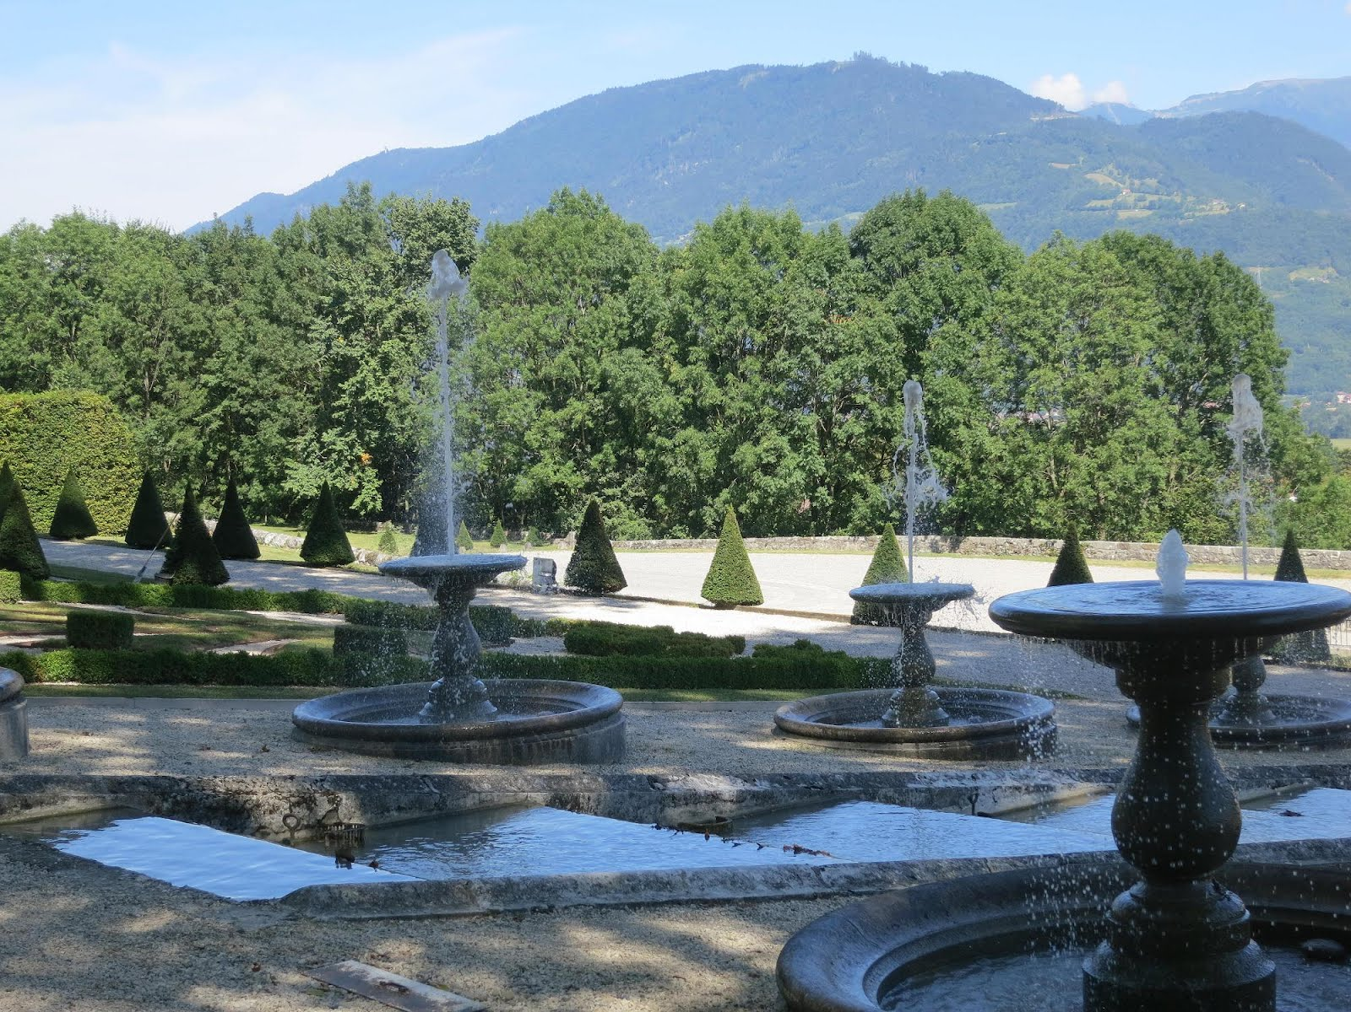
Notes:
Jardins du Parc de Touvet.

Slide 53

Notes:
Jardins du Parc de Touvet.

Slide 54

Notes:
Jardins du Parc de Touvet.

Slide 55

Notes:
Jardins du Parc de Touvet.

Slide 56

Notes:
Jardins du Parc de Touvet.

Slide 57

Notes:
Jardins du Parc de Touvet.

Slide 58

Notes:
Jardins du Parc de Touvet.

Slide 59




Jardins du Parc de Touvet.
Notes:
Jardins du Parc de Touvet.

Slide 60

Notes:
Jardins du Parc de Touvet.

Slide 61


Slide 62

Notes:
Jardins du Parc de Touvet.

Slide 63

Notes:
Jardins du Parc de Touvet.

Slide 64

Notes:
Jardins du Parc de Touvet.

Slide 65

Notes:
Jardins du Parc de Touvet.

Slide 66

Notes:
Jardins du Parc de Touvet.

Slide 67

Notes:
Jardins du Parc de Touvet.

Slide 68

Notes:
Jardins du Parc de Touvet.

Slide 69

Notes:
Jardins du Parc de Touvet.

Slide 70

Notes:
Jardins du Parc de Touvet.

Slide 71

Notes:
Jardins du Parc de Touvet.

Slide 72

Notes:
Jardins du Parc de Touvet.

Slide 73

Notes:
Jardins du Parc de Touvet.

Slide 74
Jardins de Callunes.
Los Jardines de Callunes (4 hectáreas) son jardines botánicos especializados en el brezo . Están situados a las 5, Chemin de la Prelle, Ban-de-Sapt , Vosges , Lorena , Francia , y abre todos los días en los meses más cálidos, una cuota de admisión se carga.
Los jardines se abrieron al público en 1996 después de 7 años de diseño y plantación bajo la dirección del paisajista Jacques Couturieux.
Forman parte de la rehabilitación de una antigua cantera , y las huellas de la rosa de piedra arenisca y la guerra de trincheras de la Primera Guerra Mundial todavía permanecen.

Slide 75
Hoy los jardines comprenden diez áreas distintas unidas por amplias zonas de césped y caminos. El bosque de pinos, creado en 1994, contiene buenas colecciones de rododendros y azaleas debajo de pinos y arces japoneses .
Los jardines de brezo contienen cerca de 250 variedades de Erica , Calluna y Daboecia , con jardines de rocas que contienen otros 180 taxones de plantas alpinas .
El jardín también contiene peonías árbol , phlox , saxifragas , plantas de agua, y varias plantas perennes y arbustos.

Slide 76

Notes:
Jardins de Callunes.

Slide 77

Notes:
Jardins de Callunes.

Slide 78

Notes:
Jardins de Callunes.

Slide 79

Notes:
Jardins de Callunes.

Slide 80

Notes:
Jardins de Callunes.

Slide 81

Notes:
Jardins de Callunes.

Slide 82

Notes:
Jardins de Callunes.

Slide 83
Notes:
Jardins de Callunes.

Slide 84

Notes:
Jardins de Callunes.

Slide 85

Notes:
Jardins de Callunes.

Slide 86

Notes:
Jardins de Callunes.

Slide 87

Notes:
Jardins de Callunes.

Slide 88

Notes:
Jardins de Callunes.

Slide 89

Notes:
Jardins de Callunes.

Slide 90

Notes:
Jardins de Callunes.

Slide 91

Notes:
Jardins de Callunes.

Slide 92

Notes:
Jardins de Callunes.

Slide 93

Notes:
Jardins de Callunes.

Slide 94

Notes:
Jardins de Callunes.

Slide 95

Notes:
Jardins de Callunes.

Slide 96

Notes:
Jardins de Callunes.

Slide 97

Notes:
Jardins de Callunes.

Slide 98

Notes:
Jardins de Callunes.

Slide 99

Notes:
Jardins de Callunes.

Slide 100

Notes:
Jardins de Callunes.

Slide 101

Notes:
Jardins de Callunes.

Slide 102

Notes:
Jardins de Callunes.

Slide 103

Notes:
Jardins de Callunes.

Slide 104

Notes:
Jardins de Callunes.

Slide 105

Notes:
Jardins de Callunes.

Slide 106

Notes:
Jardins de Callunes.

Slide 107

Notes:
Jardins de Callunes.

Slide 108

Notes:
Jardins de Callunes.

Slide 109

Notes:
Jardins de Callunes.

Slide 110

Notes:
Jardins de Callunes.

Slide 111


Notes:
Jardins de Callunes.

Slide 112
Jardins de l´Abbaye de Combelongue
Jardín creado en 1991 por la abadía románica Combelongue y del cubo verde centenario único elemento que queda de un parque anterior.
El jardín se organiza según el principio de perspectivas sobre el tema y una evocación de los jardines a través del tiempo: medieval parcela en términos de paraíso terrenal, verde ambiente renacentista y la esfera armilar, nave teatro verde con el italiano, huerto y evocación contemporánea del jardín francés: Terraza parterres de boj ,puntuada gran perspectiva y jardinería ornamental.

Slide 113
Las diferentes perspectivas del jardín abierto a la superficie agrícola de la abadía se compone de paisaje de pastos en las corrientes cruzadas inglés.
El conjunto se ajusta en un lugar de implantación típica de la abadía románica: un valle rodeado de colinas que corresponden al principio de "cierre" y tiene aún hoy en día, la atmósfera de origen.

Slide 114

Notes:
Jardins-de-l-abbaye-de-Combelongue

Slide 115

Notes:
Jardins-de-l-abbaye-de-Combelongue

Slide 116

Notes:
Jardins-de-l-abbaye-de-Combelongue

Slide 117

Notes:
Jardins-de-l-abbaye-de-Combelongue

Slide 118

Notes:
Jardins-de-l-abbaye-de-Combelongue

Slide 119

Notes:
Jardins-de-l-abbaye-de-Combelongue

Slide 120

Notes:
Jardins-de-l-abbaye-de-Combelongue

Slide 121

Notes:
Jardins-de-l-abbaye-de-Combelongue

Slide 122

Notes:
Jardins-de-l-abbaye-de-Combelongue

Slide 123

Notes:
Jardins-de-l-abbaye-de-Combelongue

Slide 124

Notes:
Jardins-de-l-abbaye-de-Combelongue

